Slide 1


Slide 2
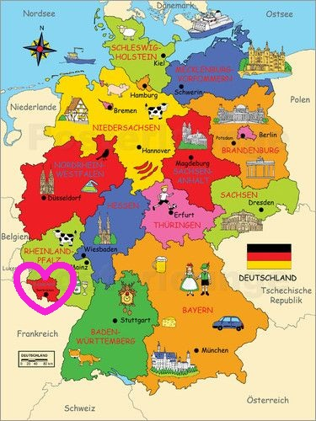
Saarbrücken
Γερμανία
1.4-30.9.2014

Slide 3
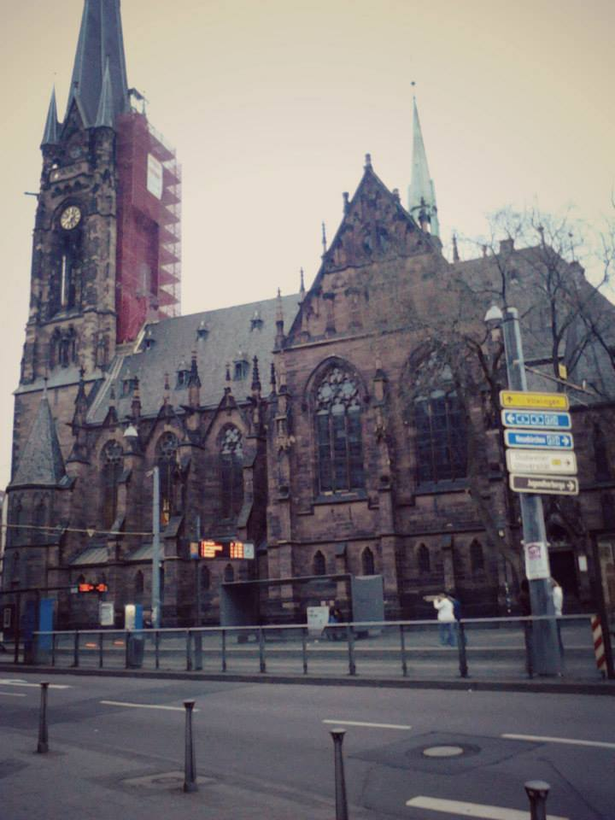
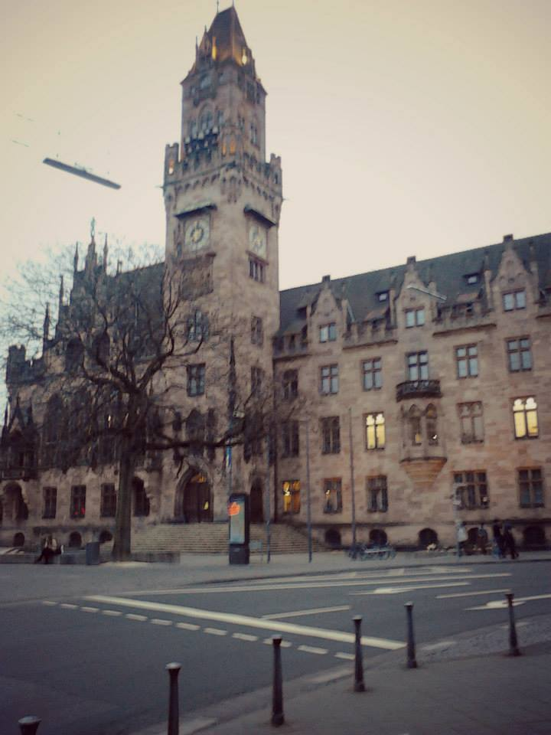
Saarbrücken
Εκκλησία Johanneskirche
Δημαρχείο της πόλης

Slide 4
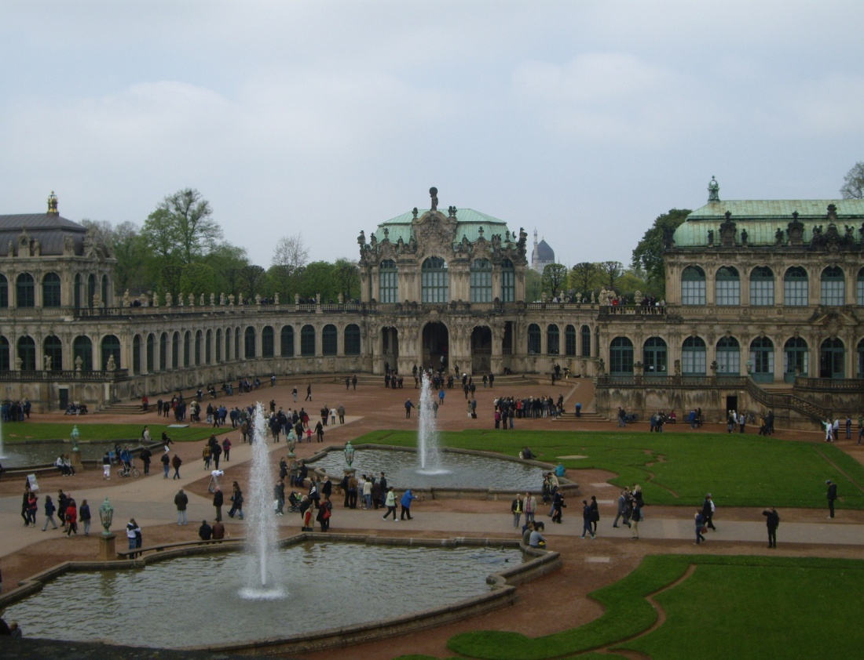
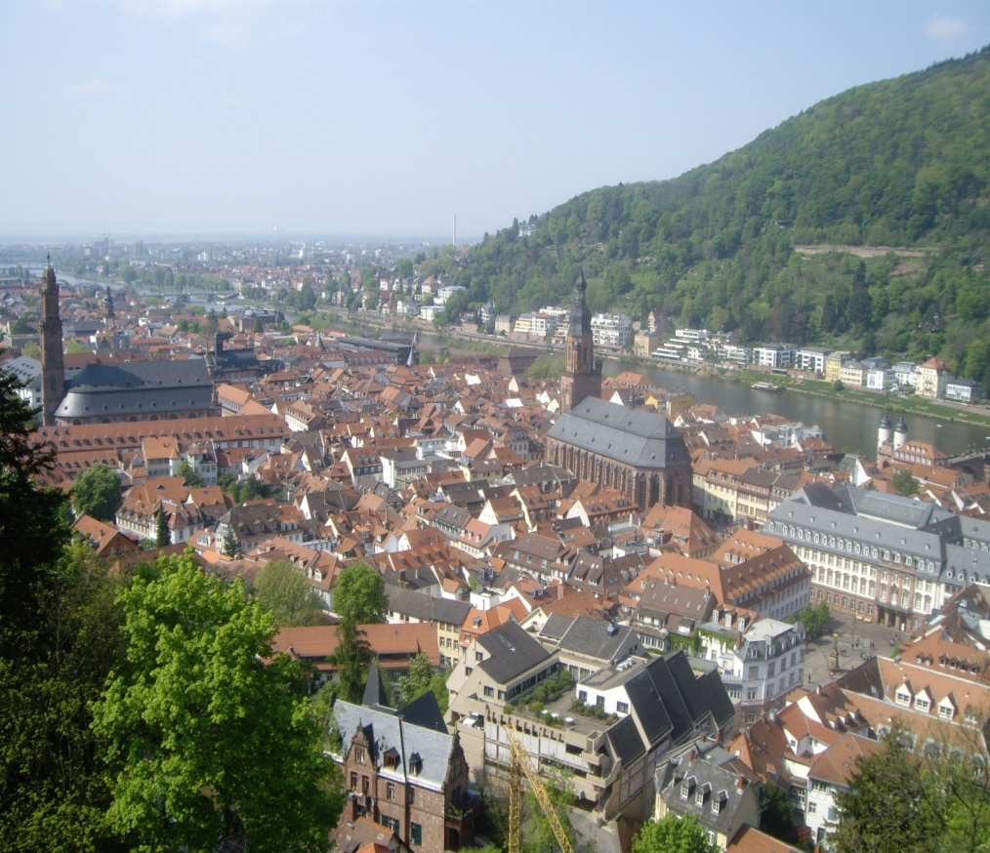
Erasmus & Tαξίδια
Χαϊδελβέργη
Δρέσδη

Slide 5
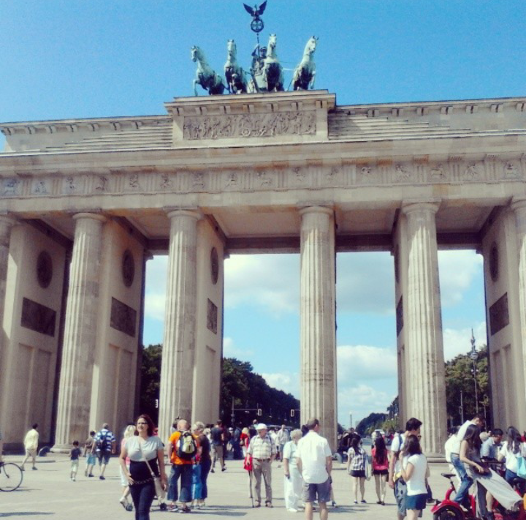
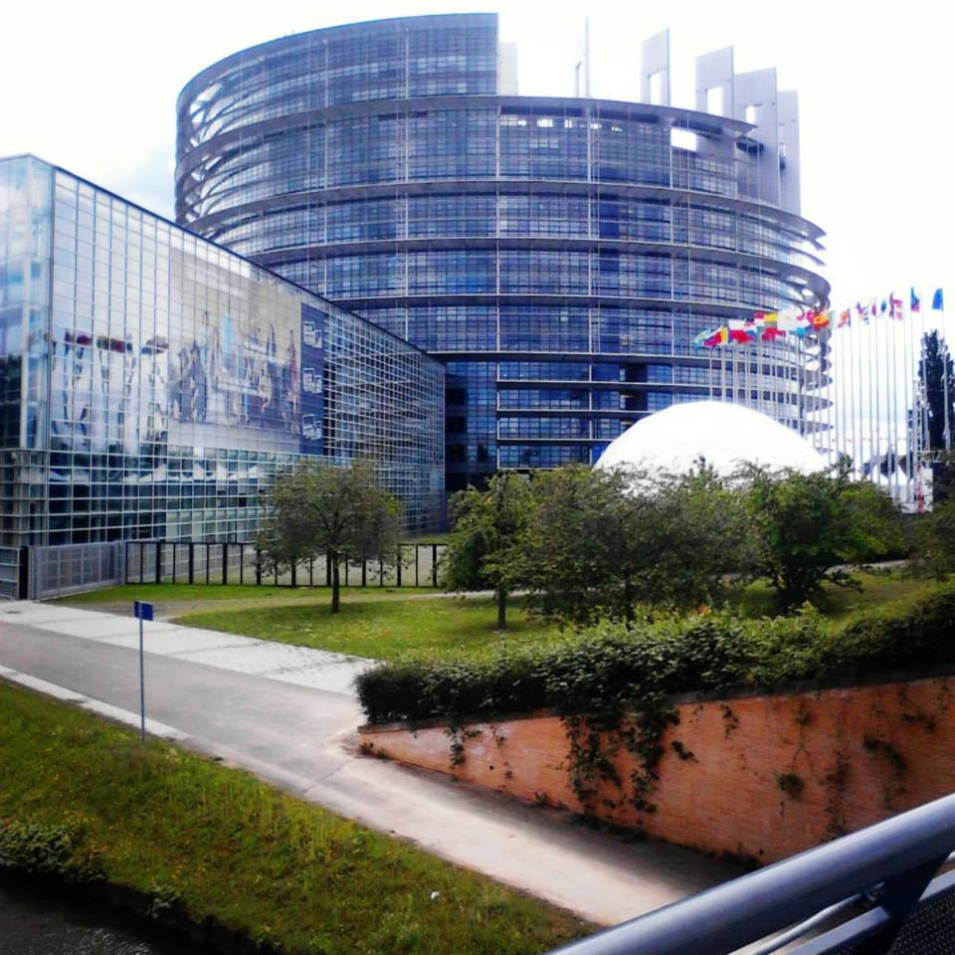

Erasmus & Tαξίδια
Βερολίνο
Στρασβούργο

Slide 6

Πρακτική Erasmus
Φρανκφούρτη
Οκτώβριος-Δεκέμβριος 2015

Slide 7
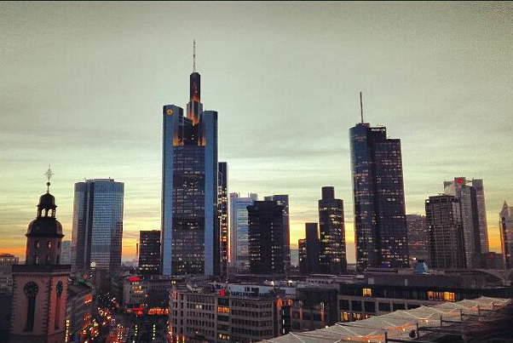
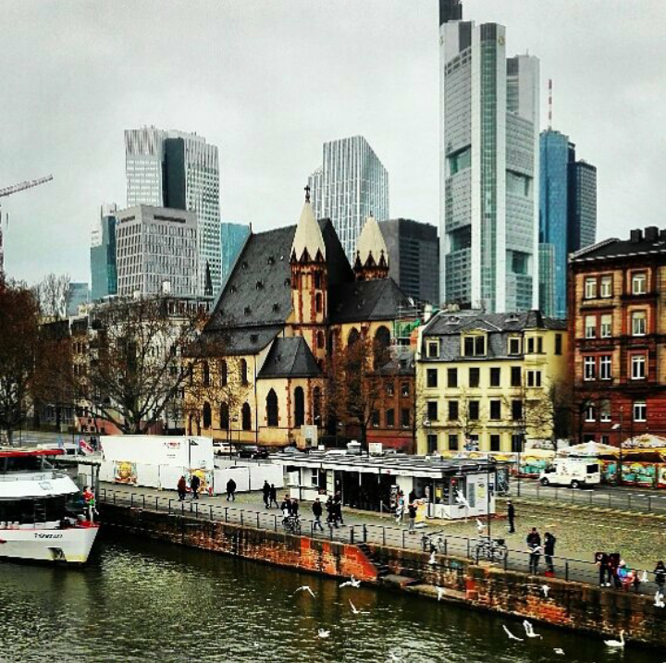
Πρακτική Erasmus
Φρανκφούρτη

Slide 8


Ευχαριστώ για την προσοχή σας.

